Slide 1

специальность 09.02.07 Информационные системы и программирование
Проектирование и разрабоика информационной системы для автосервиса
ДЕПАРТАМЕНТ ОБРАЗОВАНИЯ И НАУКИ ГОРОДА МОСКВЫ
Государственное бюджетное профессиональное
образовательное учреждение города Москвы
«Технологический колледж № 21»
ДИПЛОМНАЯ РАБОТА
Выполнил:
студент группы ИСиП7/8
Захарченко Андрей Андреевич
Научный руководитель:
Александр Сергеевич Морозов
2026

Slide 2
Актуальность, цель и задачи
Глава 1 · Анализ предметной области
Актуальность
Цель
Автосервис «Френch Таун» обслуживает Peugeot, Citroën и Renault. Без единой системы учёт клиентов, заказов и запчастей замедляет работу и повышает риск ошибок при расчёте стоимости ремонта.
Разработать информационную систему автосервиса «Френch Таун» для учёта клиентов, заказов, услуг и запчастей с разграничением прав доступа.
Задачи
1. Провести анализ предметной области и обзор существующих аналогов
2. Выбрать среду разработки и технологический стек
3. Спроектировать базу данных и реализовать серверную часть на Node.js и Express
4. Разработать веб-приложение на React и провести тестирование системы

Slide 3
Анализ предметной области и аналогов
Решение | Стоимость | Гибкость | Под сервис | Выбор
1С:Автосервис | Высокая | Средняя | Частично | —
AutoDealer | Платная | Низкая | Нет | —
STO Manager | Платная | Средняя | Нет | —
Excel / блокнот | Бесплатно | Низкая | Да | —
Собственная ИС | Бесплатно | Высокая | Да | ✓
Вывод
Крупные CRM-системы избыточны для небольшого сервиса. Собственная веб-система бесплатна, адаптирована и полностью контролируется автосервисом.

Slide 4
Технологический стек
Глава 1 · Выбор технологий
PostgreSQL
Node.js
Express
СУБД · 6 таблиц PK/FK связи · DECIMAL для сумм
Серверный JavaScript Единый язык с фронтендом
REST-API /api/orders · /api/clients
React
Vite
JavaScript
Интерфейс пользователя Роли: admin, master, client, guest
Сборка фронтенда Быстрая разработка
server.js + App.jsx Простое сопровождение
Архитектура: React → HTTP → Express → PostgreSQL

Slide 5
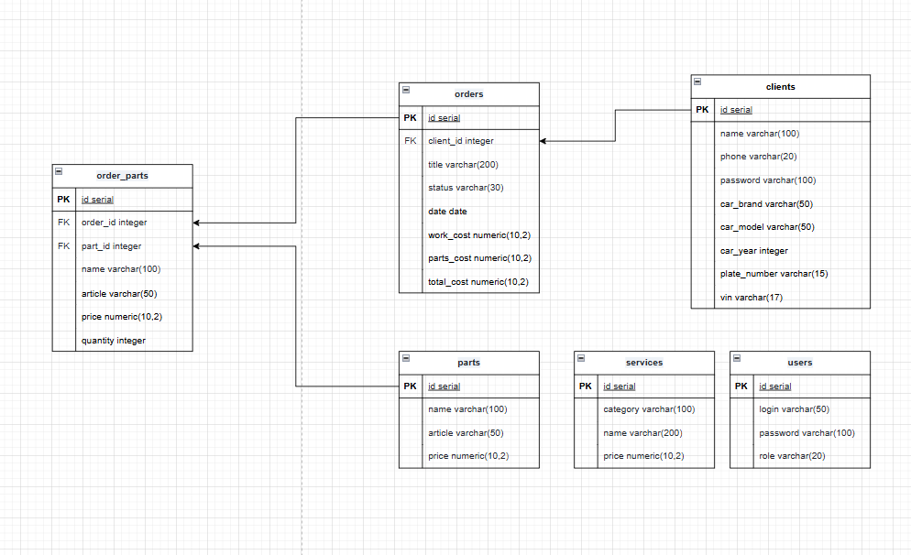
Проектирование базы данных
Глава 2 · Модель данных
Таблицы
clients — клиенты и авто orders — заказ-наряды order_parts — запчасти в заказе parts — справочник запчастей services — каталог услуг users — пользователи системы

Slide 6
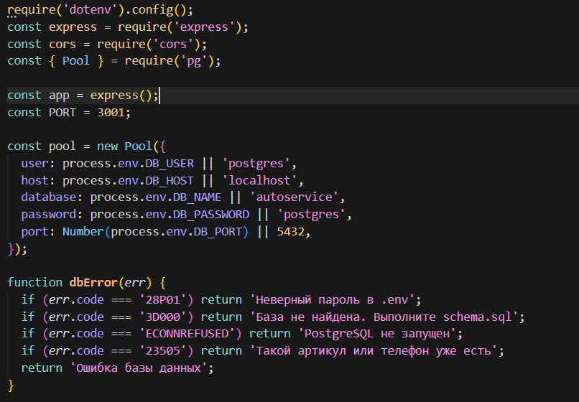
Реализация серверной части
server.js · Node.js + Express
REST-API
• Подключение к PostgreSQL (Pool) • Настройки в файле .env • /api/login, /api/register • CRUD: clients, orders, services, parts • POST /api/orders — расчёт parts_cost и total_cost

Slide 7
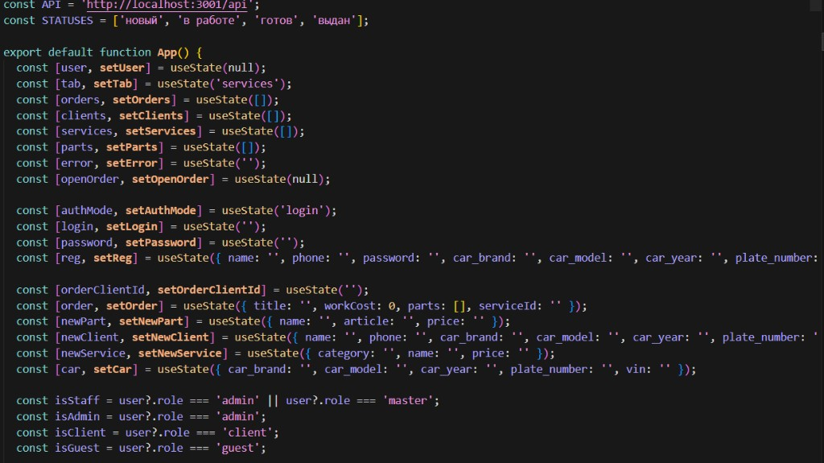
Реализация клиентской части
App.jsx · React + Vite
Роли
admin — полный доступ master — работа с заказами client — свои заказы guest — просмотр услуг
Разделы
• Вход и регистрация • Создание заказа • Список заказов • Прайс-лист услуг • Клиенты и запчасти

Slide 8
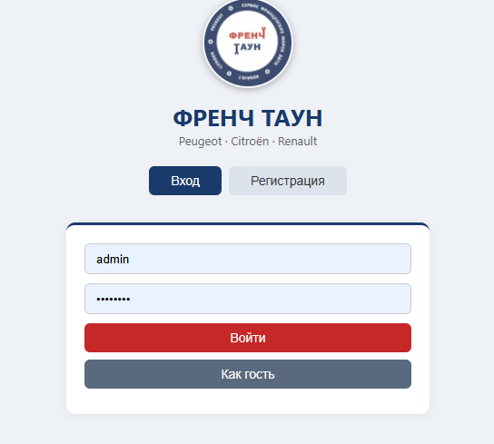
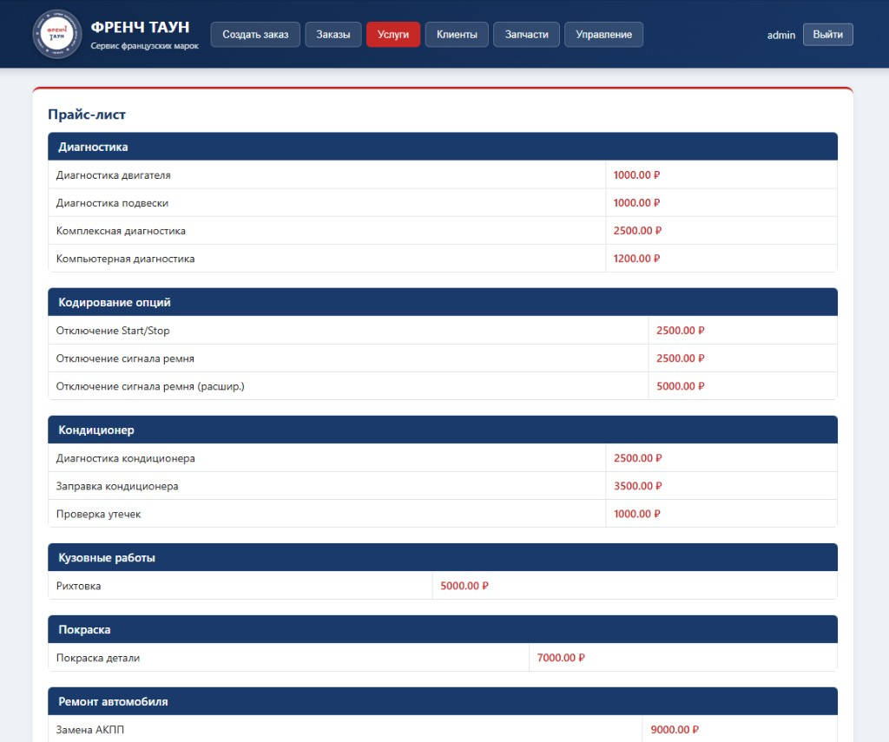
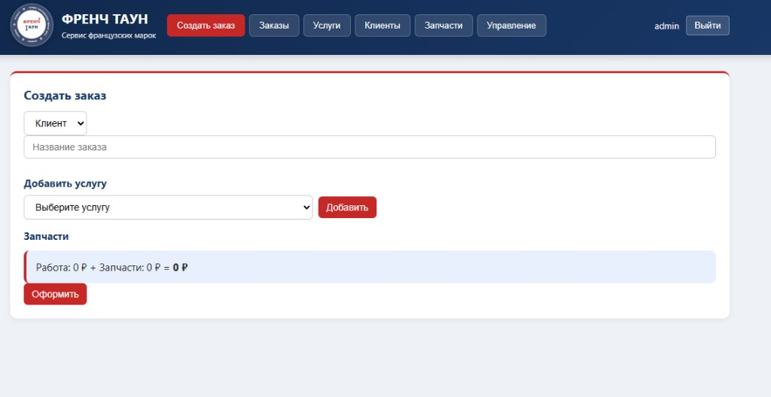
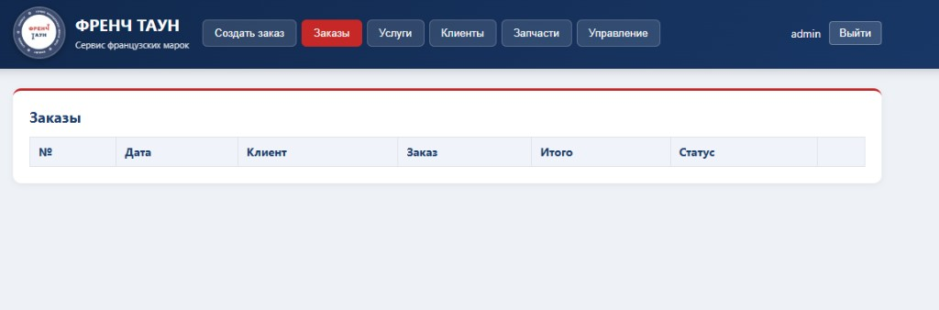
Демонстрация интерфейса
Вход
Прайс-лист
Создание заказа
Список заказов
Интерфейс выполнен в фирменных цветах автосервиса: синий topbar, белые карточки, красные акценты

Slide 9
Тестирование программного продукта
Глава 2 · Проверка работоспособности
Авторизация
Заказы
Вход admin / master / client, проверка ролей
Создание заказа с услугой и запчастями, расчёт суммы
CRUD
Интерфейс
Добавление клиентов, услуг и запчастей
Корректное отображение в браузере
Результат
Все основные сценарии выполняются без ошибок. Система готова к использованию в автосервисе «Френch Таун».

Slide 10
Заключение
Проведён анализ предметной области автосервиса и обзор аналогов
Спроектирована база данных из 6 таблиц
Разработана веб-система на PostgreSQL, Node.js, Express и React
Реализованы учёт заказов, клиентов, услуг и запчастей
Проведено тестирование — цель работы достигнута
Перспективы: печать заказ-нарядов, SMS-уведомления клиентам, интеграция с 1С, мобильная версия приложения.
Спасибо за внимание!

